Slide 1
BZSH Külker Leltár
Lévai Balázs István – Dobány Norbert Andor

Slide 2
Tartalom
Tervezési folyamatok
01
Regisztráció
Felhasználói felületek és funkciók
Továbbfejlesztési lehetőségek
04
A program működése
02
Tesztelési folyamatok
03
Bejelentkezés

Slide 3
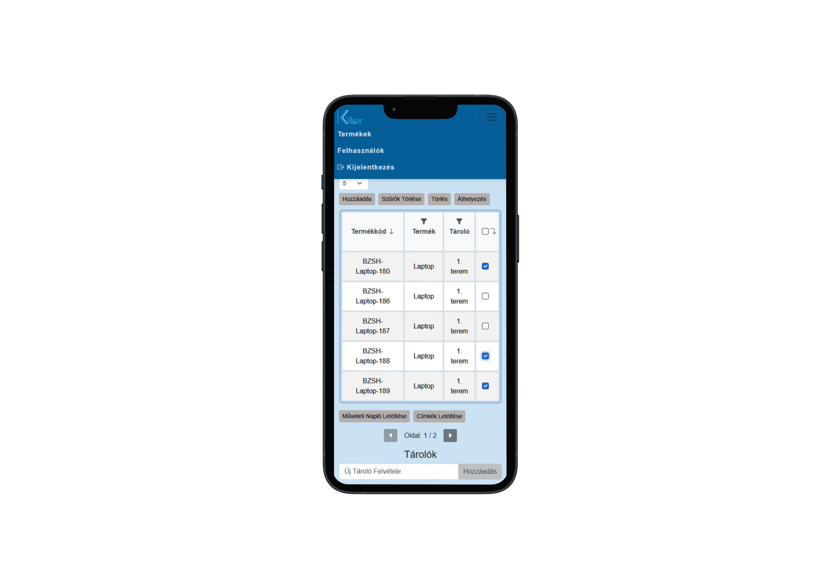
Tervezési folyamatok
Csapatfelosztás
Szoftver célja
Nehézségek
Tanulságok

Slide 4
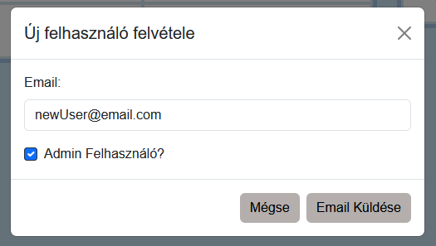
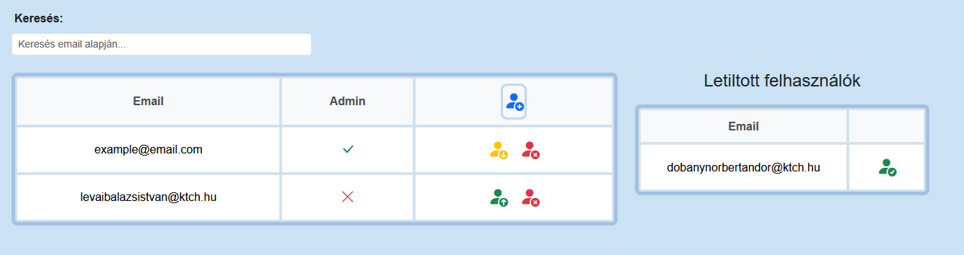
Regisztráció

Slide 5
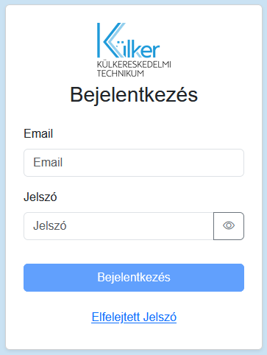
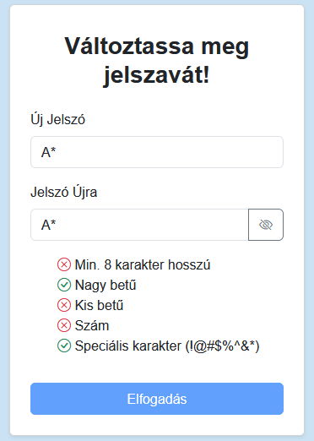
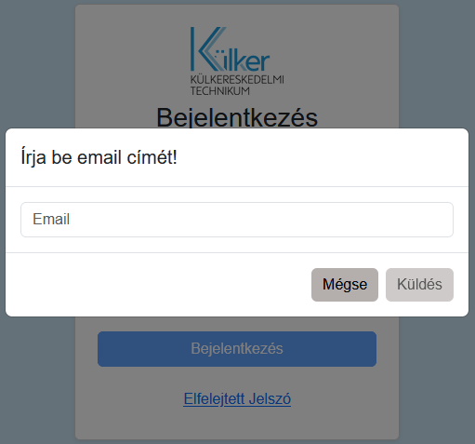
Bejelentkezés
Első bejelentkezés
Elfelejtett jelszó

Slide 6
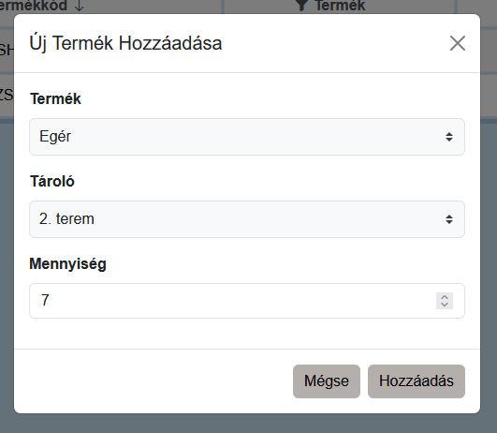
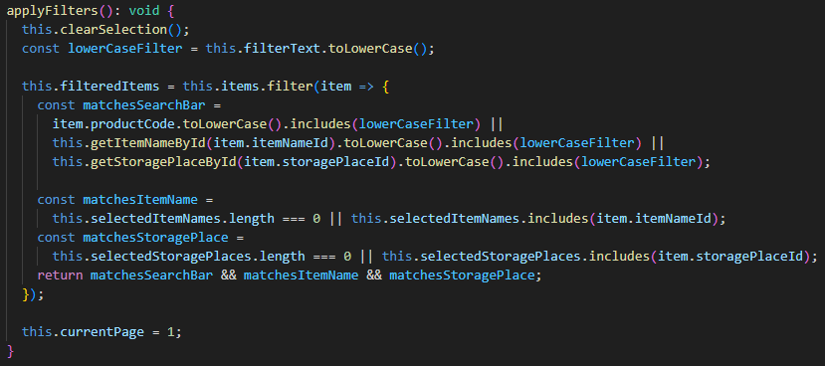
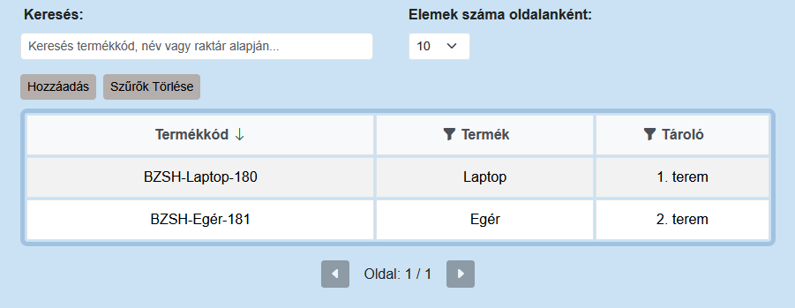
Felhasználó

Slide 7
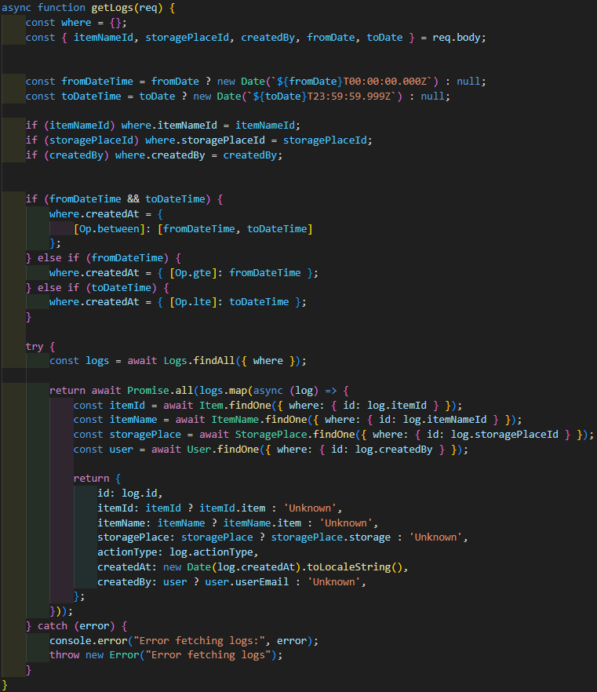
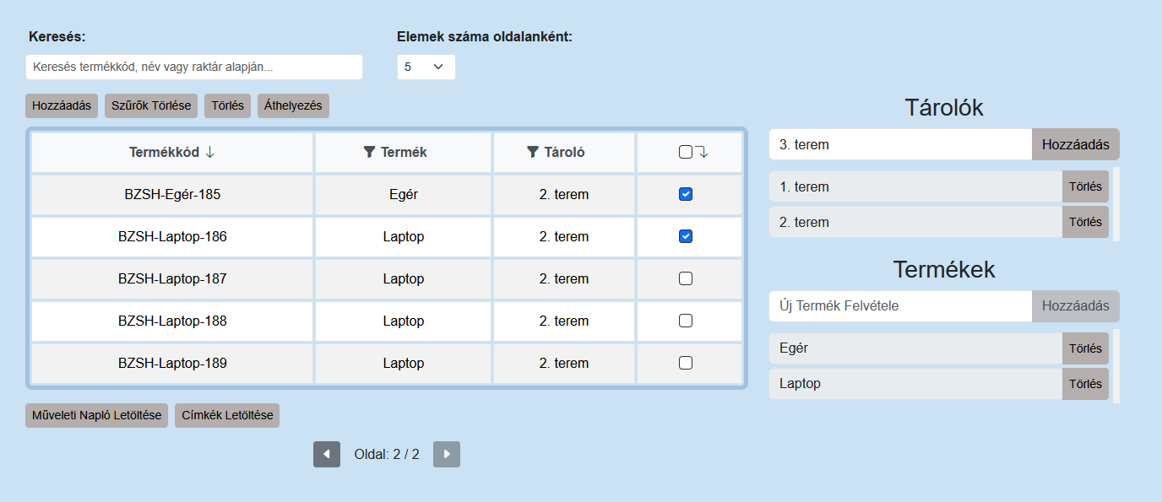
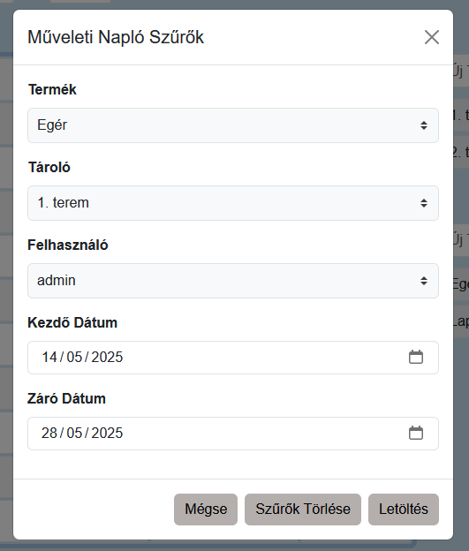
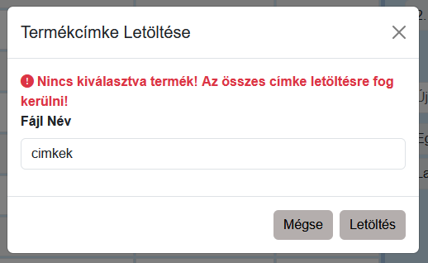
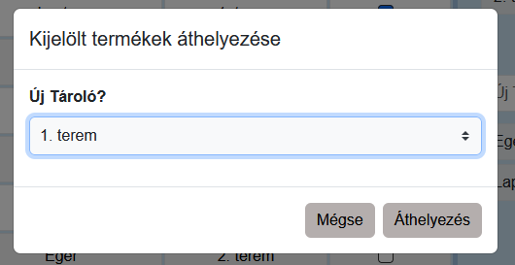
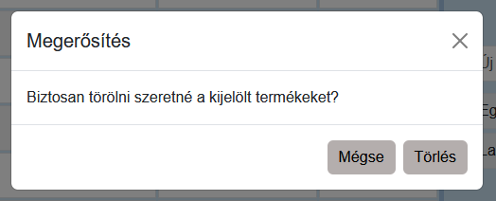
Admin

Slide 8
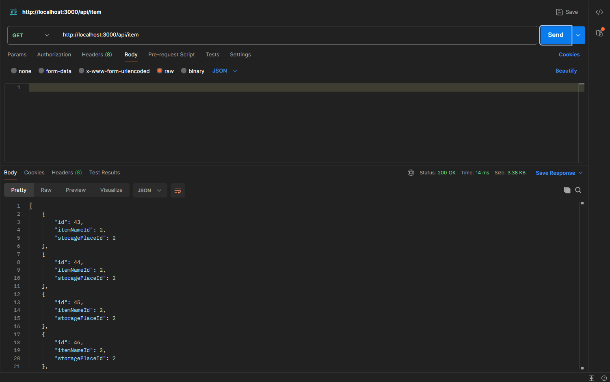
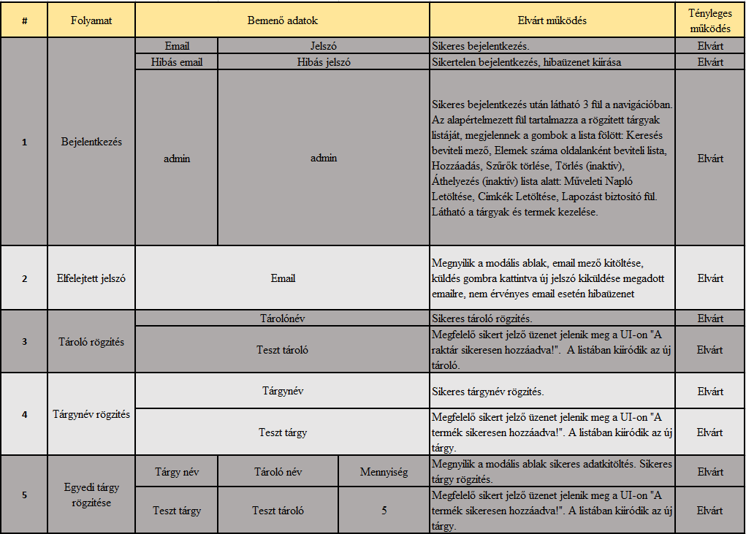
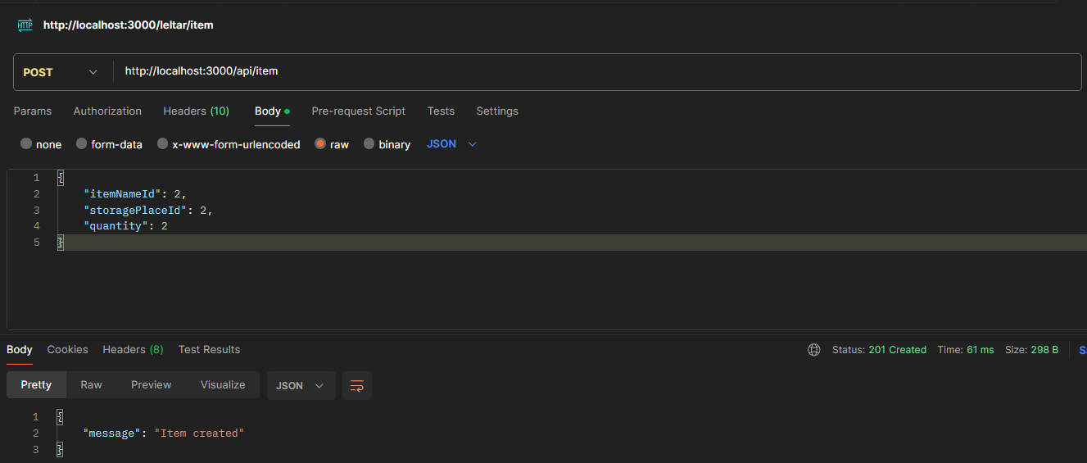
Tesztelés

Slide 9
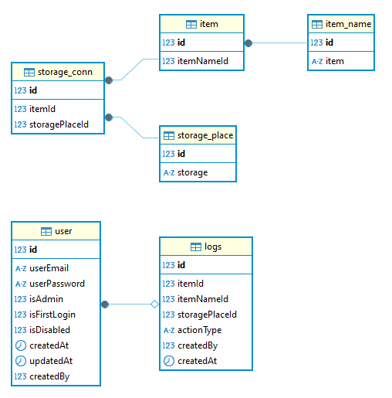

Továbbfejlesztési lehetőségek

Slide 10
Köszönjük a figyelmet!

